Slide 1
Pertemuan 9 Metnum 2017 Bilqis

Slide 2
PENCOCOKAN KURVA: INTERPOLASI

Slide 3
INTERPOLASI
Jika pada materi pencocokan kurva sebelumnya anda diminta menaksir bentuk fungsi melalui sederetan data, maka sekarang kita diminta untuk mengestimasi nilai fungsi f(x) di antara beberapa nilai fungsi yang diketahui (tanpa mengetahui bentuk fungsi yang menghasilkannya).

Slide 4
INTERPOLASI
Untuk menaksir harga tengahan diantara titik-titik data yang telah ada :
Polinomial Newton
Polinomial Lagrange
Interpolasi Newton-Gregory

Slide 5
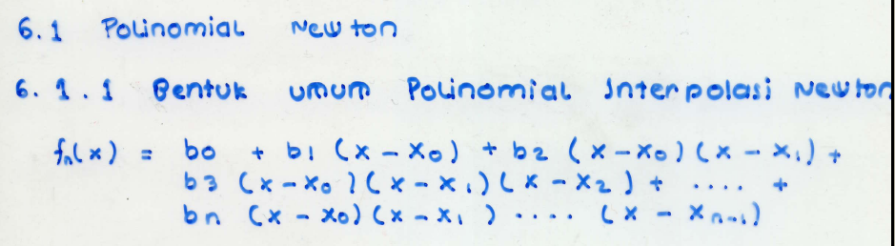

Slide 6
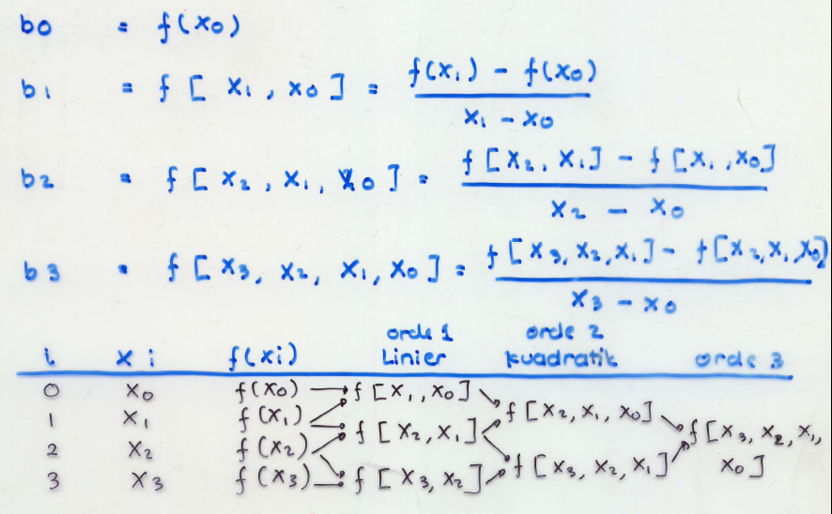

Slide 7
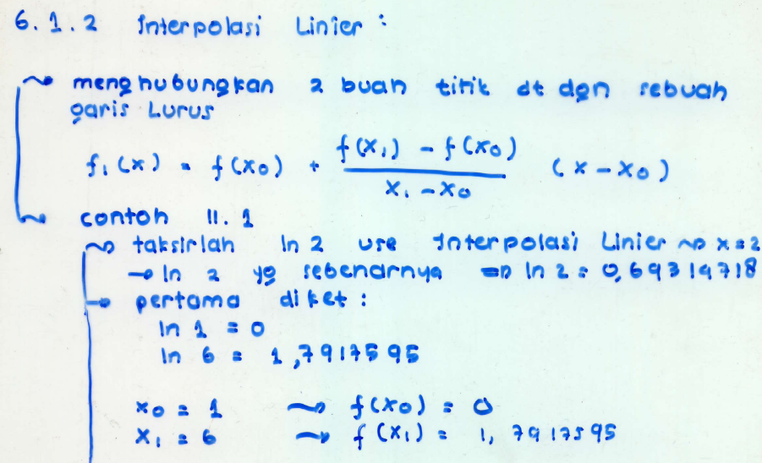

Slide 8
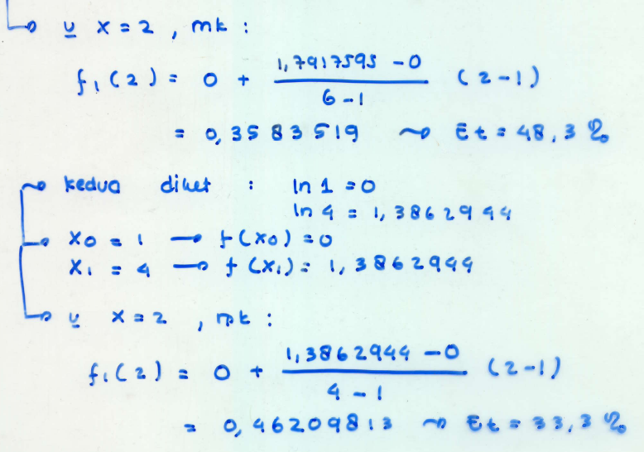

Slide 9
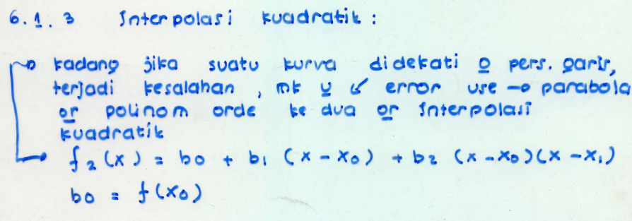

Slide 10
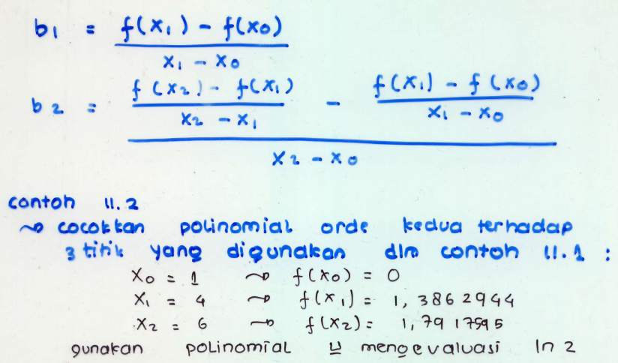

Slide 11
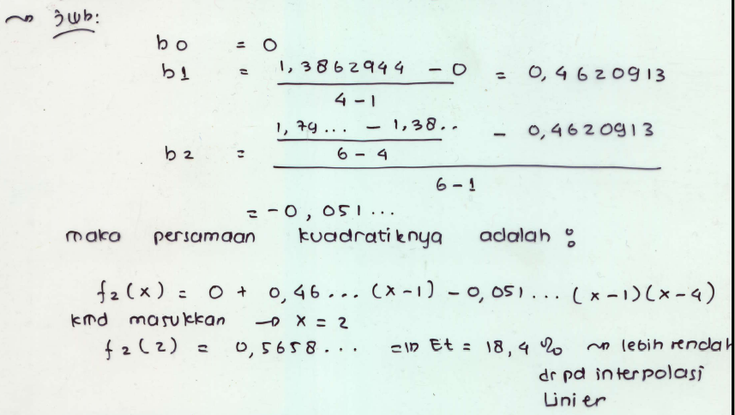

Slide 12
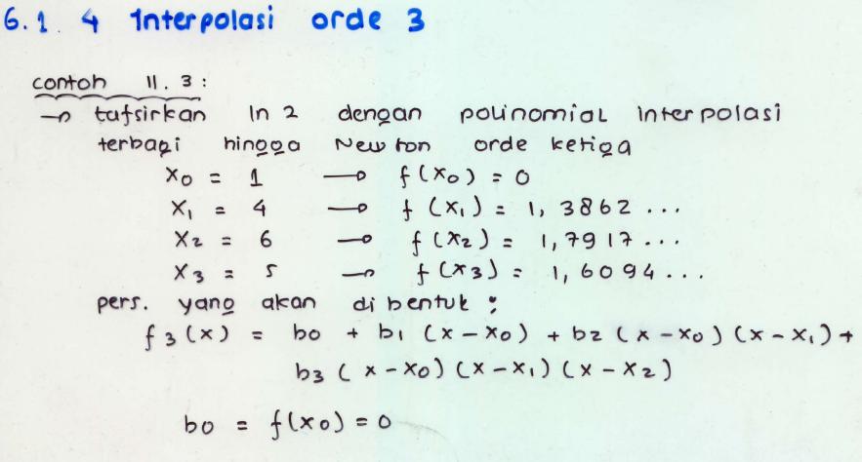

Slide 13
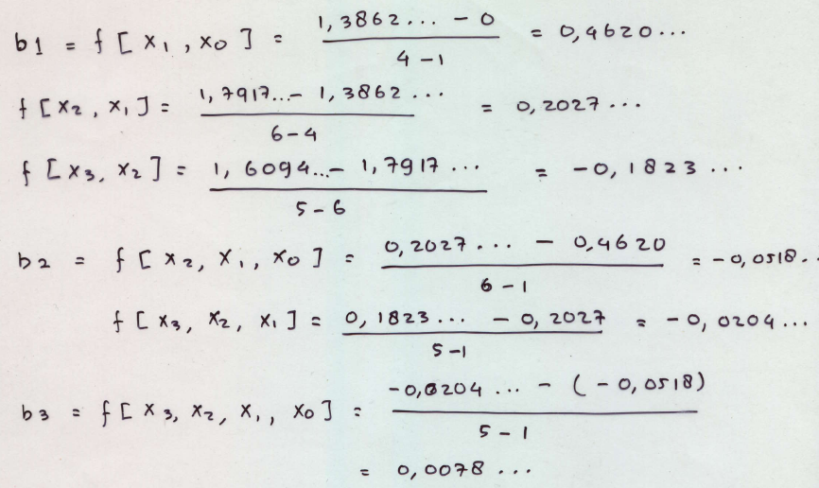

Slide 14
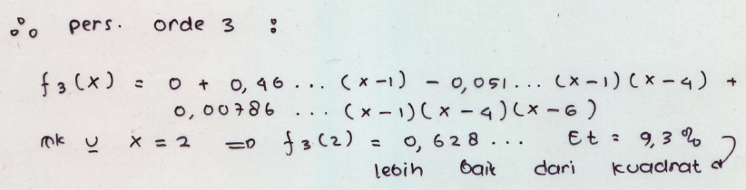

Slide 15
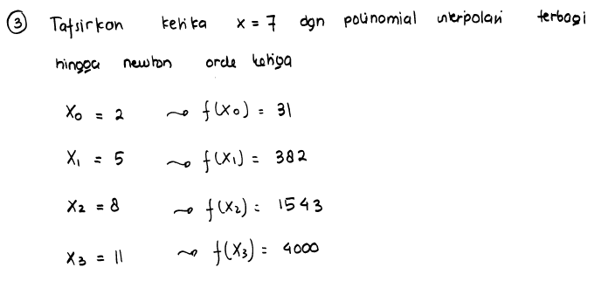

Slide 16
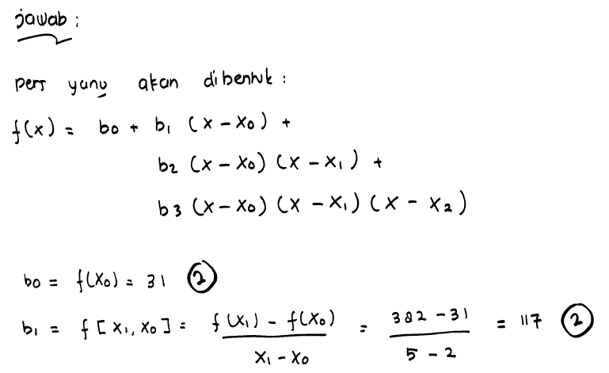

Slide 17
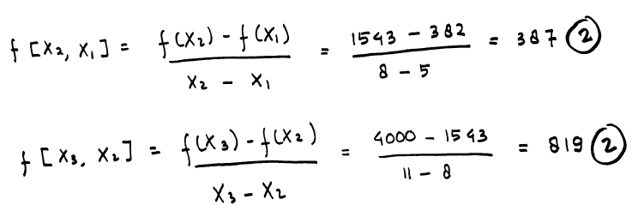

Slide 18
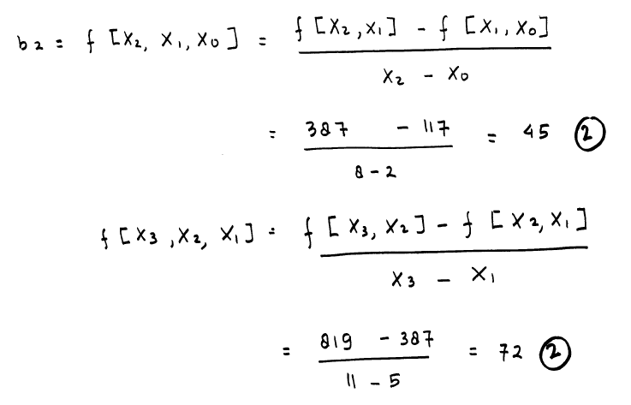

Slide 19
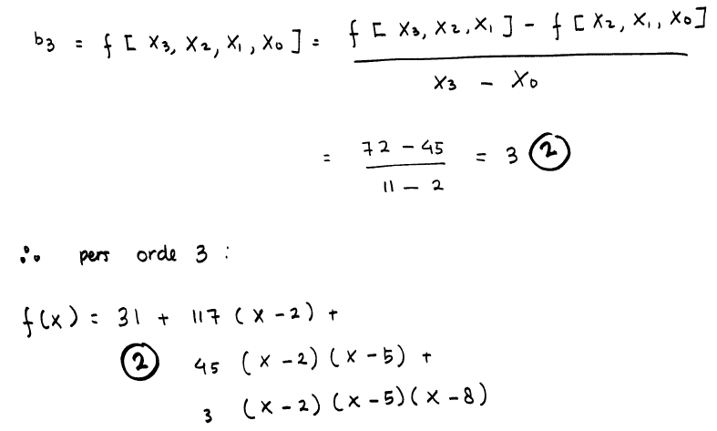

Slide 20
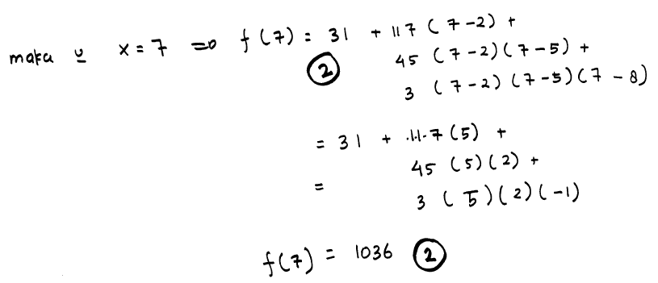

Slide 21
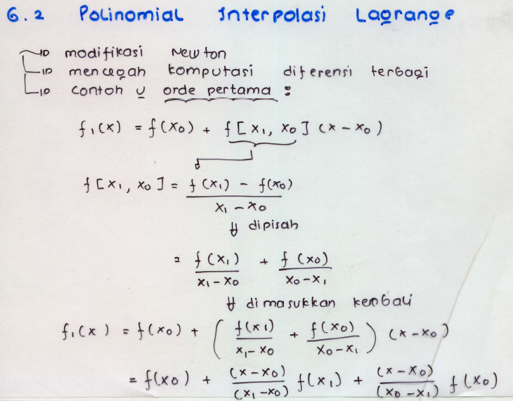

Slide 22
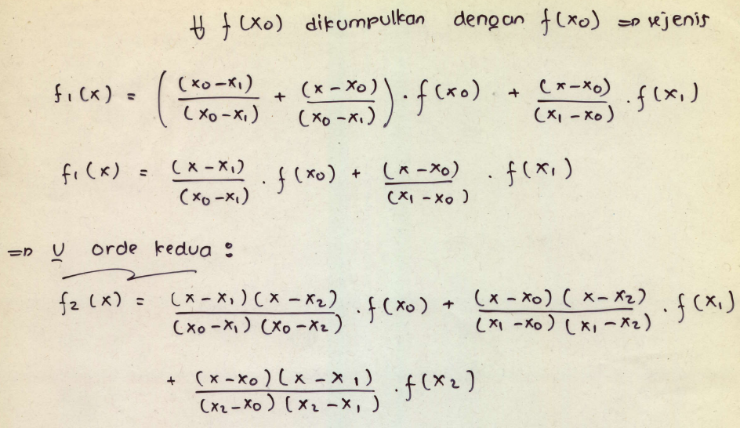

Slide 23
Interpolasi Lagrange (1)
(x – x₁)(x – x₂)(x – x₃) … (x – x_{n})
f(x_{s}) = . f₀
(x₀ – x₁)(x₀ – x₂)(x₀ – x₃) … (x₀ – x_{n})
(x – x₀)(x – x₂)(x – x₃) … (x – x_{n})
+ . f₁
(x₁ – x₀)(x₁ – x₂)(x₁ – x₃) … (x₁ – x_{n})
+ …
(x – x₀)(x – x₁)(x – x₂) … (x – x_{n-1})
+ . f_{n}
(x_{n} – x₁)(x_{n} – x₂)(x_{n} – x₃) … (x_{n} – x_{n-1})
Interpolasi Lagrange : facts and figures
Lagrange tidak memerlukan tabel beda;
Aplikatif untuk kasus equispaced (h konstan) maupun non-equispaced (h tidak konstan);
Aplikatif untuk kasus interpolasi dan invers interpolation;
Efisien untuk mencari nilai fungsi di dekat titik awal, tengah, maupun akhir;

Slide 24
Interpolasi Lagrange (2)
contoh : carilah nilai log 656, jika diketahui nilai² log 654 = 2,8156, log 658 =
2,8182, log 659 = 2,8189, log 661 = 2,8202
(656 – 658)(656 – 659)(656 – 661)
Log 656 = . (2,8156)
(654 – 658)(654 – 659)(654 – 661)
(656 – 654)(656 – 659)(656 – 661)
+ . (2,8182)
(658 – 654)(658 – 659)(658 – 661)
(656 – 654)(656 – 658)(656 – 661)
+ . (2,8189)
(659 – 654)(659 – 658)(659 – 661)
(656 – 654)(656 – 658)(656 – 659)
+ . (2,8202)
(661 – 654)(661 – 654)(661 – 654)
= 2,8168
n | Log | Nilai
0 | 654 | 2,8156
1 | 658 | 2,8182
3 | 659 | 2,8189
3 | 661 | 2,8202

Slide 25
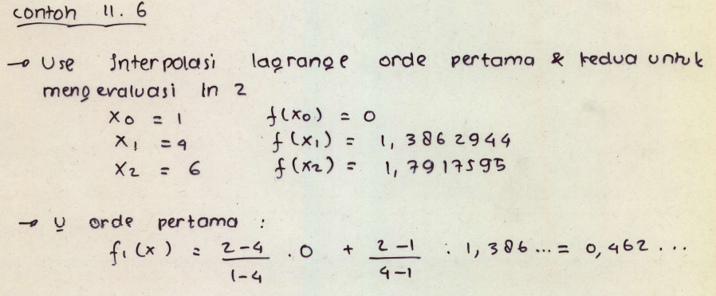

Slide 26
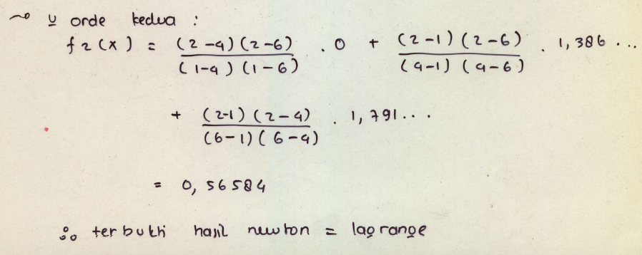

Slide 27
Contoh soal
2. Diketahui data sebagai berikut :
Xo = 3 f (Xo) = 11
X1 = 5 f (X1) = -5
X2 = 7 f (X2) = -37
X3 = 9 f (X3) = -85
Ditanya :
a. (Nilai 18) Taksirlah ketika x = 6 dengan menggunakan interpolasi polynomial newton orde ketiga
b. (Nilai 15) Taksirlah ketika x = 6 dengan menggunakan interpolasi lagrange orde ketiga

Slide 28
Newton

Slide 31
Langrange

Slide 33
PR
Buatlah Contoh soal sendiri dan jawab dengan menggunakan ➔
Polinomial Newton
Orde 1, error = . . .
Orde 2, error = . . .
Orde 3, error = . . .
Polinomial Lagrange
Orde 1, error = . . .
Orde 2, error = . . .
Orde 3, error = . . .
Interpolasi Newton-Gregory
➔ bentuk File ➔ PPT
➔ upload ke elearning

